Slide 1
東京の本社神輿（２）
蔵前神社 今戸神社 鳥越神社 第六天榊神社 日暮里諏方神社
亀戸香取神社 波除稲荷神社 矢先稲荷神社 石濱神社
小野照先神社 白山神社 西久保八幡 亀戸天神
赤城神社 水稲荷神社 穴八幡神社 青山熊野神社
白髭神社

Slide 2
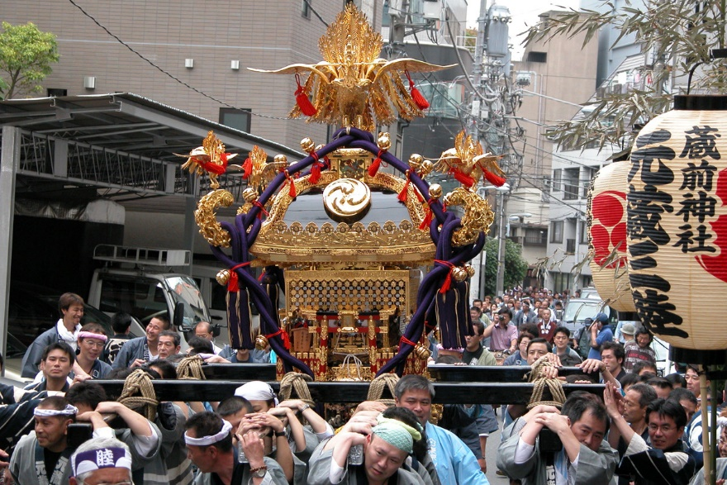
蔵前神社
台座：二尺八寸（85）
昭和30年 東向島・志布景彩 梅に鶯の蕨手 大鳥が異様に大きい 十二支の木彫り 小振りながら見応えある神輿

Slide 3
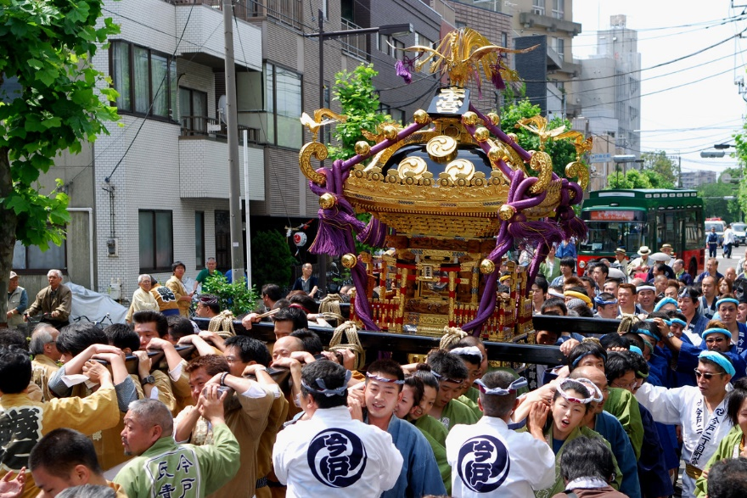
今戸神社
台座：三尺五寸（106）
平成3年 浅草・宮本重義
吹き返しを大きく立ち上げた延軒屋根・平屋台造り 注・渡御路車移動あり

Slide 4
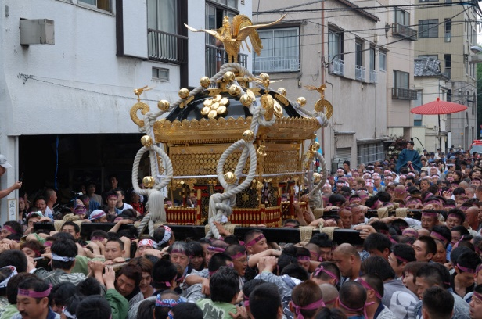
鳥越神社
四尺三寸（130） 昭和3年 地元・牧野田由好
千貫神輿 七曜星紋の延軒屋根 平屋台造り 独特の飾り紐と大鳳凰 胴を唐草で覆う

Slide 5
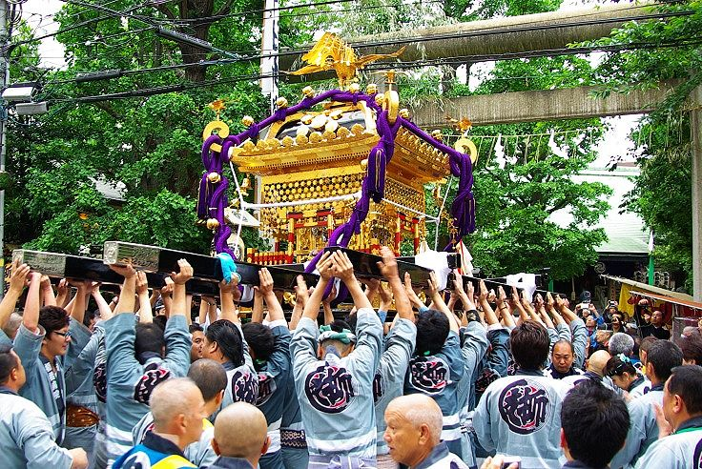
第六天榊神社
四尺二寸（127）
昭和初期 神田元岩井町・柏原甚吉
渡御不定期 黒漆塗り七曜星の紋の延軒屋根・平屋台造り

Slide 6
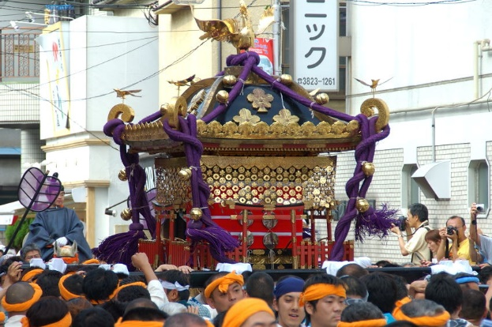
日暮里諏方神社
台座：四尺三寸（130）
嘉永3年以前（嘉永3年に修復） 製作者： 不明
延軒屋根・胴太平屋台造り・三つ柏屋根紋 台座が異様に大きい古神輿 胴に赤い晒巻き 瓔珞着けて渡御 日暮里と谷中を練る

Slide 7
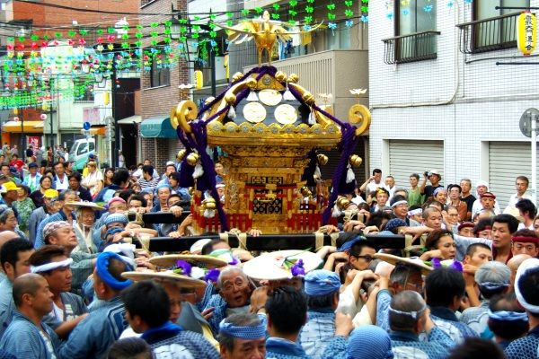
亀戸香取神社
三尺九寸（117）
明治11年 亀戸・錺師の矢澤
屋根と胴と鳥居が別々に揺れる別名こんにゃく神輿 現在国内に2基（1基は九州）しか存在しない

Slide 8
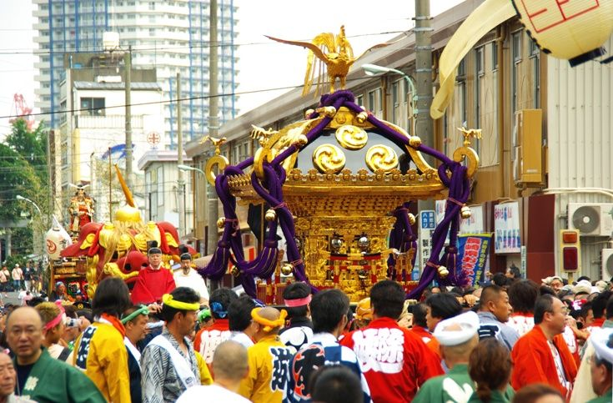
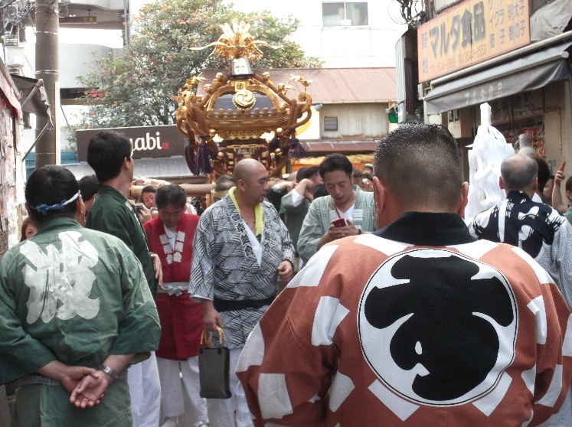
築地 波除稲荷神社
四尺一寸（124）
昭和2年 （1927）神田・宮惣 延軒屋根 平屋台造り 波紋を散らした錺神輿を平成2年に修復

Slide 9
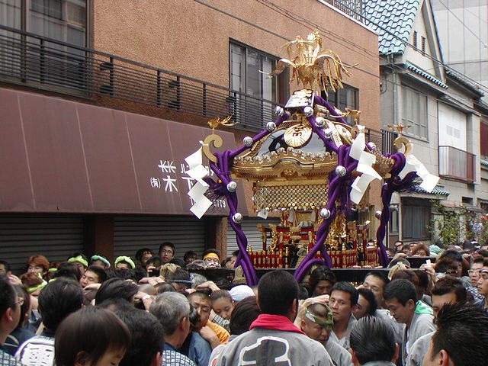
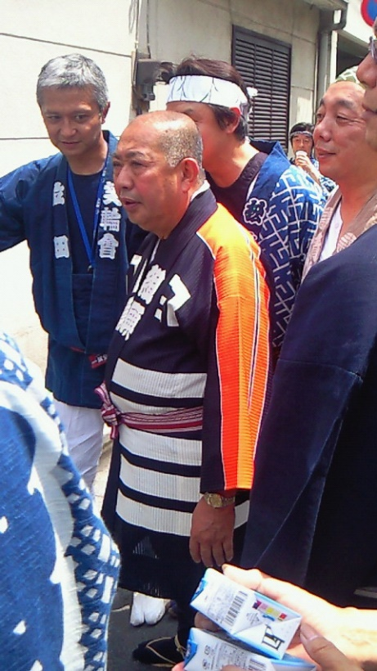
浅草 矢先稲荷神社
三尺五寸（106）
昭和6年 行徳・浅子周慶
唐破風軒屋根・勾欄造り 背高神輿 平成12年に修復工事 宮入の鳶頭による木遣り先導は壮観

Slide 10
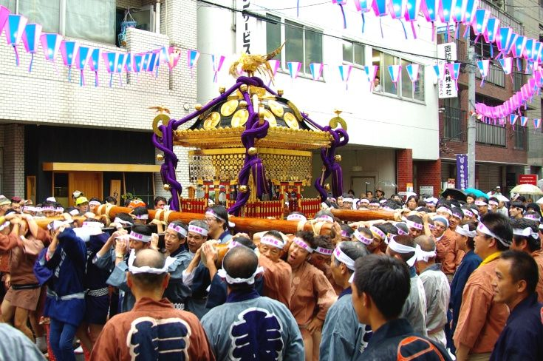
白山神社
台座：四尺二寸（126） 文政年間 (1818～1830)
製作者不明
黒漆塗りの延軒屋根 江戸時代の見事な神輿 担ぎ棒が極端に短い

Slide 11
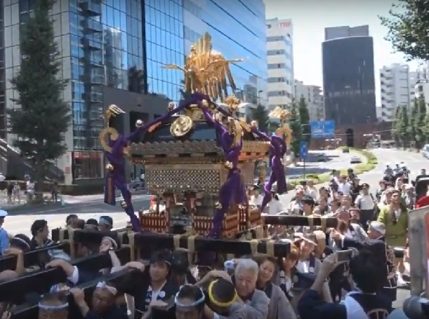
虎ノ門西久保八幡
台座：4尺（121）平成27年 六世宮惣（種谷吉雄氏） 延軒屋根、四面唐戸、唐戸下には波に鳩の彫刻、総漆、金箔押し、極彩色の彫刻、その他錺金具で飾られる

Slide 12
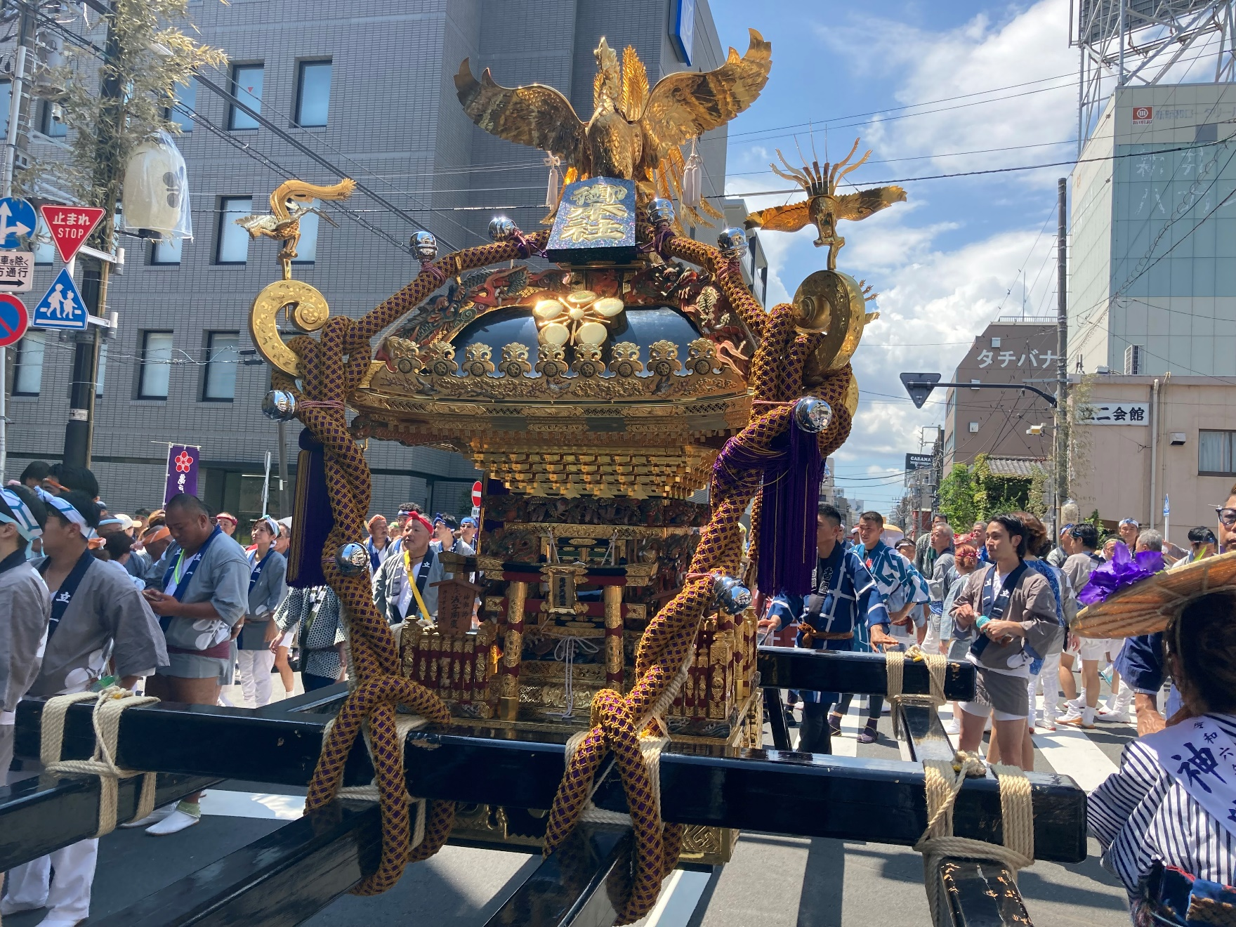
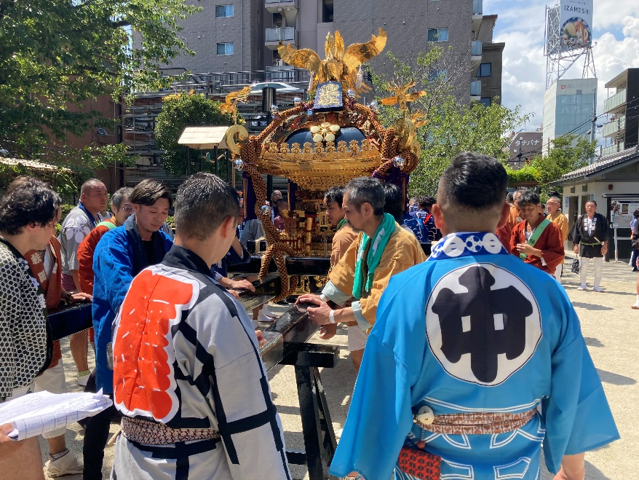
亀戸天神
台座：３尺（９０ｃｍ）
平成12年2月奉納
行徳 浅子周慶作 延軒屋根、大きな鳳凰、野筋に龍の彫り物、台輪が厚く重量感

Slide 13
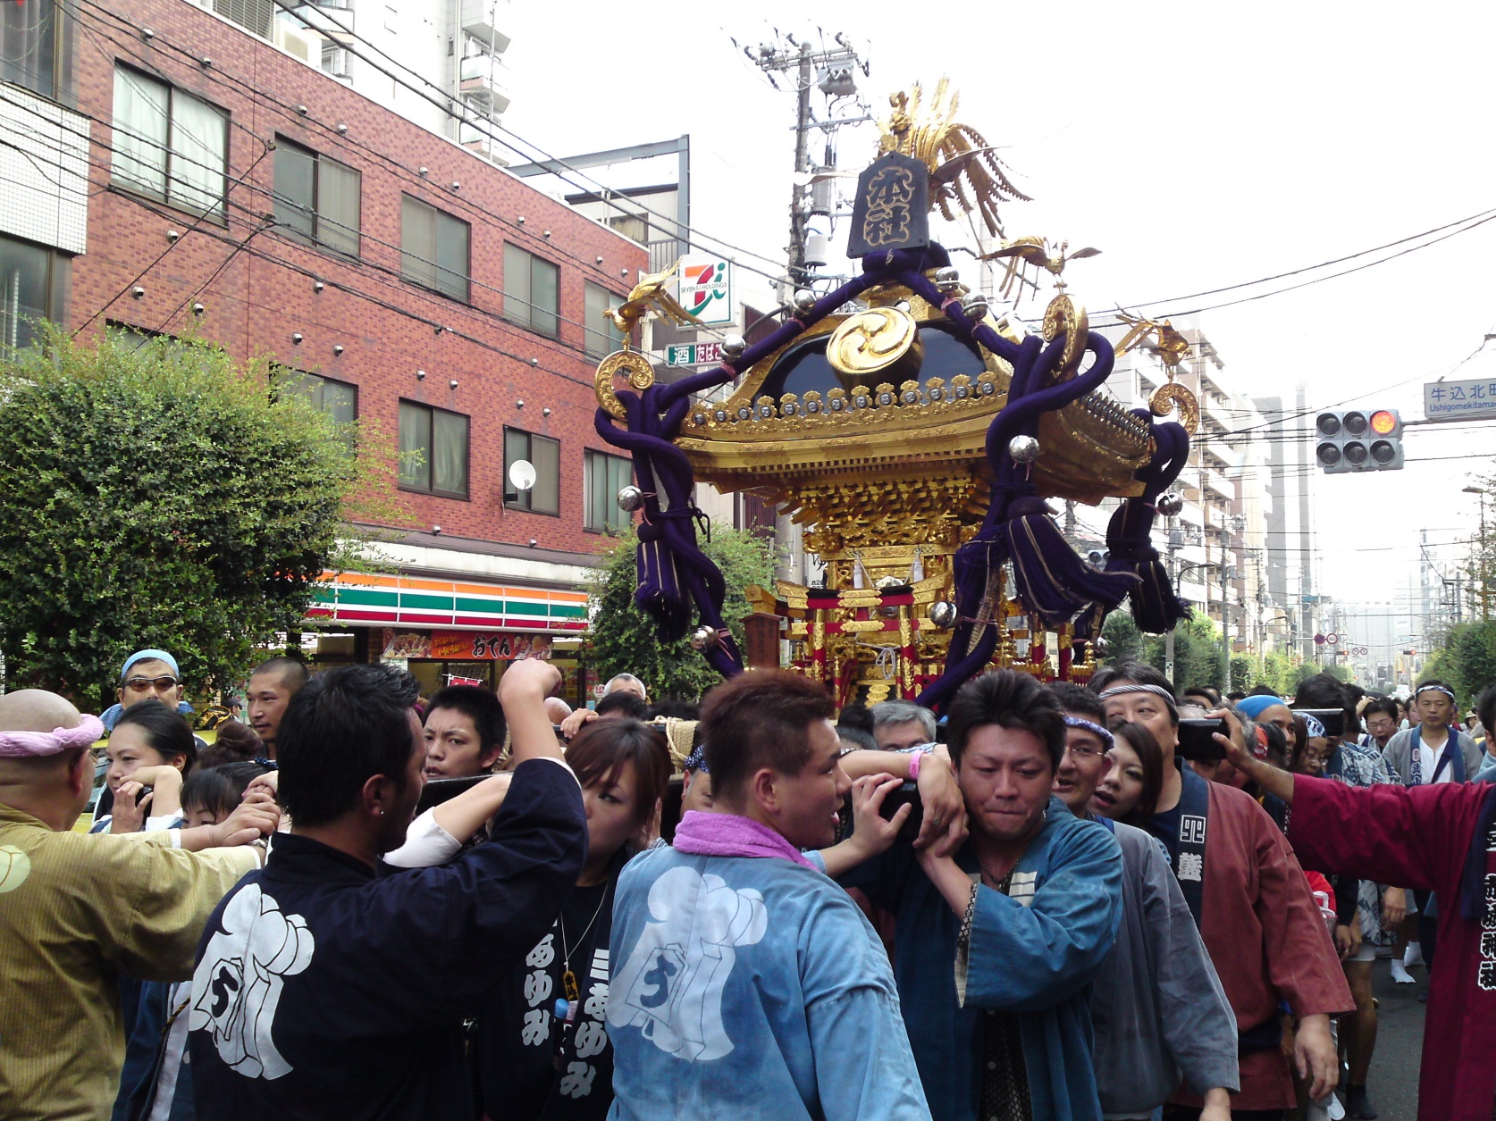
赤城神社
三尺三寸（100）
昭和33年 後藤直光
大振りの延軒屋根 勾欄造り H20年は社殿改修中で渡御せず Ｈ22年に六年ぶりの渡御を実

Slide 14
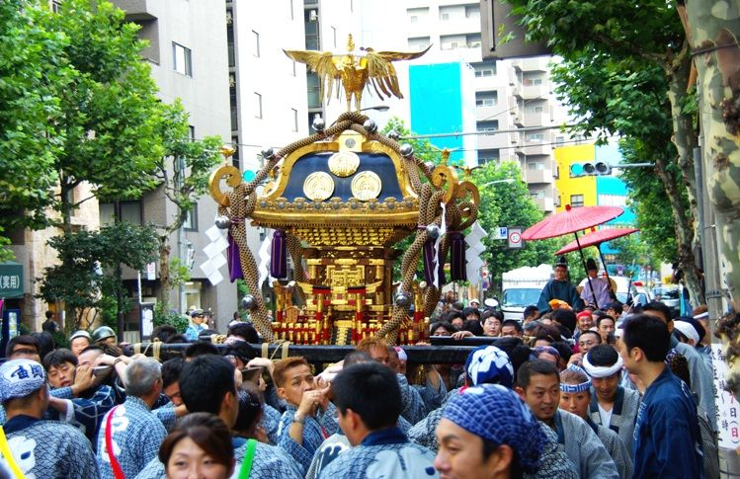
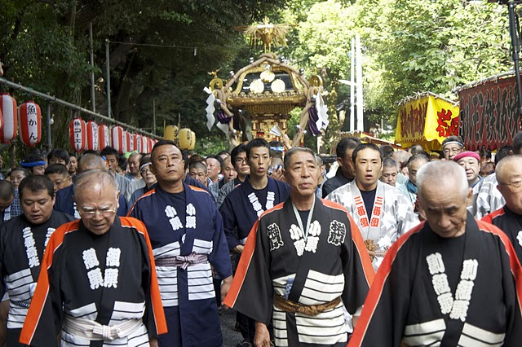
水稲荷神社
三尺六寸（110）
大正11年 行徳・浅子周慶
急勾配の大振り延軒屋根に三ツ紋が輝く 勾欄造り 背高な神輿です。

Slide 15
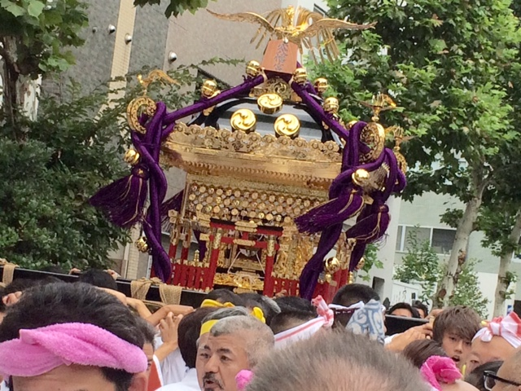
穴八幡神社
平成22年
３尺７寸 神田宮惣作
延軒勾配の浅い屋根 平屋台造りの古神輿風です。明治の旧本社は非公開。

Slide 16
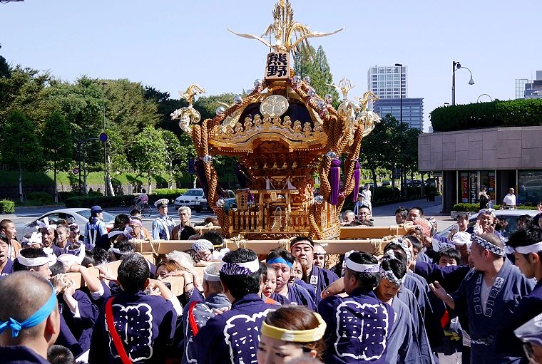
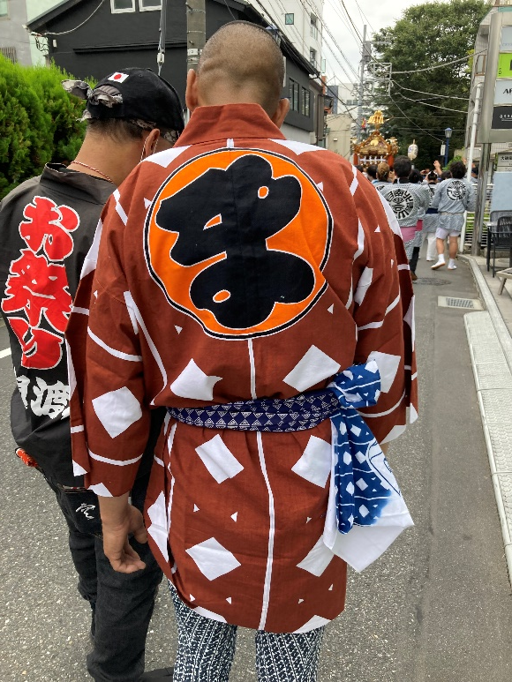
青山熊野神社
台座：三尺一寸（94）建造年度：
平成21年 市川本行徳・中台祐信作
白木造り 高欄造りの大唐破風
台座や胴の木彫が見事
蕨手に龍 三つ葉葵紋

Slide 17
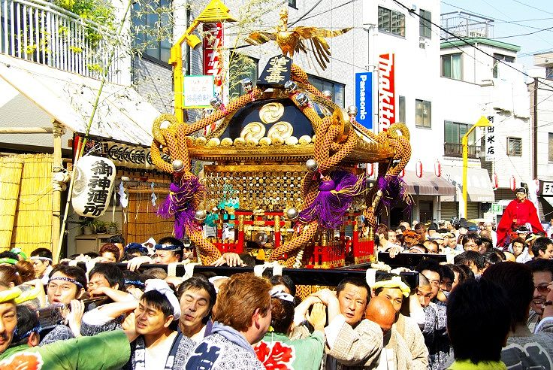
白髭神社
四尺三寸（129）
嘉永元年 行徳・後藤直光
延軒屋根・平屋台造りの古神輿 彫金が見事 ご指導頂く酔狂さんからは台座三尺八寸（115.5cm）とのご指摘

